Slide 1
Spring Batch
Einführung in das
Open-Source Framework für Stapelverarbeitung
05.10.2016, Ralf Bommersbach

Slide 2

Inhalt
1. Einführung
2. Konfiguration: EVA, POJOs, Beans
4. Ausführung: Job, Step, Tasklet, Chunk
5. Resiliency: Skip, Retry
6. Weitere Features
7. Links

Slide 3

Einführung: Über mich
Software Engineer (Dipl.-Inf.) bei
anderScore GmbH in Köln
Schwerpunkte
  Objektorientierte Softwareentwicklung (JEE)
  Modellierung, Analyse und Entwurf von Geschäftsprozessen und Anwendungslogik
  Systemarchitektur verteilter Anwendungen
  Design und Implementierung von Web Services
  Migration von Altsystemen
  Agile Entwicklungsmethoden

Slide 4

Einführung: Spring
Das Spring Framework (kurz Spring):
ist ein quelloffenes Framework für die Java-Plattform
bietet Entkopplung der Applikationskomponenten durch:
  Dependency Injection: Den Objekten werden die benötigten Ressourcen und Objekte zugewiesen. Sie müssen sie nicht selbst suchen.
  (aka Hollywood Prinzip, Inversion of Control)
  Aspektorientierte Programmierung (AOP):
    Isolierung technischer Aspekte wie Transaktionen oder Sicherheit
    davon Freihalten des eigentlichen Programmcodes
  Vorlagen zur Vereinfachung der Arbeit mit einigen Programmierschnittstellen (APIs)
    durch automatisches Aufräumen von Ressourcen,
    durch einheitliche Behandelung von Fehlersituationen (z.B. JDBC-Template)
  POJO-basiertes Programmiermodell: POJOs in verschiedenen Umgebungen lauffähig (auf einem Server oder in einer Client-Anwendung)
  Viele Subprojekte: Spring MVC, Spring Data, Spring Batch, Spring .NET, ...

Slide 5

Hmm Spring Batch ...

Slide 6

Einführung: Spring Batch

Slide 7
Einführung: Spring Batch
Abbildung von Batch-Prozessen* auf der Java-Plattform.
*) Stapelverarbeitung, auch Batchverarbeitung genannt, ist ein Begriff aus der Datenverarbeitung und bezeichnet die Arbeitsweise von Computerprogrammen, bei der die in einem oder mehreren Datenbeständen als Eingabe bereitgestellte Menge an Aufgaben oder Daten vollständig, automatisch und meist sequenziell verarbeitet wird.
(Quelle: Wikipedia)
Ein typisches Batch-Programm…
  liest ein große Zahl an Elementen aus einer Datenbank, Datei
  verarbeitet die Dateien auf eine bestimmte Weise
  schreibt die verabeiteten Daten in ein Ausgabemedium
Automatisierung dieser grundlegenden Prozesse
  als Framework mit einheitlicher API
  basierend auf der Spring API

Slide 8
Konfiguration: EVA, POJOs, Beans
Datenquelle
Reader
Processor
Writer
Datenausgabe

Slide 9
Konfiguration: EVA, POJOs, Beans
Input: CSV-Datei
Wir erstellen eine CSV Datei mit folgendem Inhalt:
 | id,name,description,quantity 1,Product One,This is product 1, 10 2,Product Two,This is product 2, 20 3,Product Three,This is product 3, 30 4,Product Four,This is product 4, 20 5,Product Five,This is product 5, 10 6,Product Six,This is product 6, 50 7,Product Seven,This is product 7, 80 8,Product Eight,This is product 8, 90

Slide 10
Konfiguration: EVA, POJOs, Beans
Ausgabe: MySQL Datenbank
Download MySQL: www.mysql.com
Datenbank erstellen:
Tabelle erstellen:
 | create database spring_batch_example; create user 'sbe'@'localhost' identified by ‘anderscore'; grant all on spring_batch_example.* to 'sbe'@'localhost';
 | CREATE TABLE PRODUCT ( ID INT NOT NULL, NAME VARCHAR(128) NOT NULL, DESCRIPTION VARCHAR(128), QUANTITY INT, PRIMARY KEY(ID) );

Slide 11
Konfiguration: EVA, POJOs, Beans
 | public class Product { private int id; private String name; private String description; private int quantity; public Product() { } public Product(int id, String name, String description, int quantity) { this.id = id; this.name = name; this.description = description; this.quantity = quantity; }
Product
POJO Klasse zur Kapselung der Spalteninhalte aus der
CSV Datei

Slide 12
Konfiguration: EVA, POJOs, Beans
FlatFileItemReader
Resource
zu lesende Datei
FlatFileItemReader
Parst die Zeilen einer Datei und mappt sie auf entsprechende (POJO) Objekte
Lines To Skip
zu überspringende Header-Zeilen
LineMapper
Mapping einer Zeile auf ein Objekt
LineTokenzier
Identifiziert Spalten
FieldsetMapper
Baut Objekt aus Spalteninhalten
Notes:
Resources: The resource property defines the file to read.
Commented: path to an absolute file, which is sample.csv in the same directory in which the batch job is run. inputFile job parameter: job parameters allow you to specify parameters at runtime to affect the job.
Line mapper: It depends on two components:
lineTokenizer defines how to break the line up into tokens. In our case we list the names of the columns in the CSV file.
fieldSetMapper builds an object from field values. build a Productobject from the id, name, description, and quantity fields.
Note that Spring Batch provides the infrastructure for us, but we're still responsible for the logic in the field set mapper. Listing 2 shows the source code for the Productobject, which is the object we're building.

Slide 13
Konfiguration: EVA, POJOs, Beans
 | <bean id="productReader" class="org.springframework.batch.item.file.FlatFileItemReader" scope="step"> <!-- <property name="resource" value="file:./sample.csv" /> --> <property name="resource" value="file:#{jobParameters['inputFile']}"/> <property name="linesToSkip" value="1" /> <property name="lineMapper">
Reader Bean
Spring-Konfiguration der Java Beans in applicationContext.xml
 | <bean class="org.springframework.batch.item.file.mapping.DefaultLineMapper"> <property name="lineTokenizer">
 | <bean class="org.springframework.batch.item.file.transform.DelimitedLineTokenizer"> <property name="names" value="id,name,description,quantity" /> </bean> </property> <property name="fieldSetMapper">
 | <bean class="com.anderscore.springbatchexample.simple.reader.ProductFieldSetMapper"/> </property> [...]
Notes:
dataSource: The sample application connects to MySQL, so the data source is configured to connect to a MySQL database named spring_batch_example running on the localhost (see below for setup instructions).
transactionManager: The Spring transaction manager is used to manage MySQL transactions.
jdbcTemplate: This class provides an implementation of the template design pattern for interacting with JDBC connections. It's a helper class to simplify our database integration. In a production application we would probably opt to use an ORM tool like Hibernate behind a service layer, but I want to keep the example as simple as possible.
jobRepository: The MapJobRepositoryFactoryBean is a Spring Batch component that manages the state of a job. In this case it stores job information into the MySQL database using the previously configured JdbcTemplate.
jobLauncher: This is the component that launches and manages the workflow of a Spring Batch job.
productReader: This bean performs the read operation in our job.
productWriter: This bean writes the Product instances to the database.

Slide 14
Konfiguration: EVA, POJOs, Beans
 | public class ProductFieldSetMapper implements FieldSetMapper<Product> { @Override public Product mapFieldSet(FieldSet fieldSet) throws BindException { Product product = new Product(); product.setId( fieldSet.readInt( "id" ) ); product.setName( fieldSet.readString( "name" ) ); product.setDescription( fieldSet.readString( "description" ) ); product.setQuantity( fieldSet.readInt( "quantity" ) ); return product; } }
FieldSetMapper Implementierung zum mapping einzelner Felder auf
ein Produkt

Slide 15
Konfiguration: EVA, POJOs, Beans
 | <bean id="productProcessor" class="com.anderscore.springbatchexample.simple.processor.ProductItemProcessor" /> <bean id="productProcessor2" class="com.anderscore.springbatchexample.simple.processor.ProductItemProcessor2" /> <bean id="productProcessor3" class="com.anderscore.springbatchexample.simple.processor.ProductItemProcessor3" /> <bean id="productCompositeProcessor„ class="org.springframework.batch.item.support.CompositeItemProcessor"> <property name="delegates"> <list> <ref bean="productProcessor" /> <ref bean="productProcessor2" /> <ref bean="productProcessor3" /> </list> </property> </bean>
Processor Beans
Spring-Konfiguration der Java Beans in applicationContext.xml
Notes:
dataSource: The sample application connects to MySQL, so the data source is configured to connect to a MySQL database named spring_batch_example running on the localhost (see below for setup instructions).
transactionManager: The Spring transaction manager is used to manage MySQL transactions.
jdbcTemplate: This class provides an implementation of the template design pattern for interacting with JDBC connections. It's a helper class to simplify our database integration. In a production application we would probably opt to use an ORM tool like Hibernate behind a service layer, but I want to keep the example as simple as possible.
jobRepository: The MapJobRepositoryFactoryBean is a Spring Batch component that manages the state of a job. In this case it stores job information into the MySQL database using the previously configured JdbcTemplate.
jobLauncher: This is the component that launches and manages the workflow of a Spring Batch job.
productReader: This bean performs the read operation in our job.
productWriter: This bean writes the Product instances to the database.

Slide 16
Konfiguration: EVA, POJOs, Beans
 | public class ProductItemProcessor implements ItemProcessor<Product,Product> { private static final String GET_PRODUCT = "select * from PRODUCT where id = ?"; [...] @Override public Product process(Product product) throws Exception { List<Product> productList = jdbcTemplate.query(GET_PRODUCT, [...]), if( productList.size() > 0 ) { // Füge die neue 'Quantity' zur vorhandenen 'Quantity' hinzu Product existingProduct = productList.get( 0 ); product.setQuantity( existingProduct.getQuantity() + product.getQuantity() ); } // (Möglicherweise aktualisiertes) Produkt zurückgeben return product; } }
ProductItemProcessor
Verarbeitungsschritt vor dem Schreiben in die DB
(Kann auch als Filter genutzt werden!)

Slide 17
Konfiguration: EVA, POJOs, Beans
 | <bean id="productWriter" class="com.anderscore.springbatchexample.simple.writer.ProductItemWriter" />
Writer Bean
Spring-Konfiguration der
Java Beans in applicationContext.xml

Slide 18
Konfiguration: EVA, POJOs, Beans
 | public class ProductItemWriter implements ItemWriter<Product> { private static final String GET_PRODUCT = "select * from PRODUCT where id = ?"; private static final String INSERT_PRODUCT = "insert into PRODUCT (id,name,description,quantity) values (?,?,?,?)"; private static final String UPDATE_PRODUCT = "update PRODUCT set name = ?, description = ?,quantity = ? where id = ?"; [...] @Override public void write(List<? extends Product> products) throws Exception { for( Product product : products ) { List<Product> productList = jdbcTemplate.query(GET_PRODUCT, ...) if( productList.size() > 0 ) { jdbcTemplate.update( UPDATE_PRODUCT, ...); } else { jdbcTemplate.update( INSERT_PRODUCT, ... ); } } }
ProductItemWriter
Schreibt ein Produkt in die DB

Slide 19
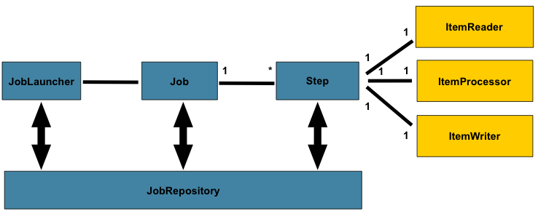
Ausführung: Job, Step, Tasklet, Chunk

Slide 20
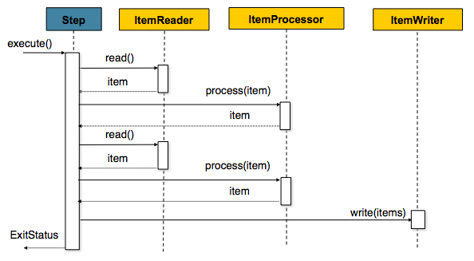
Ausführung: Job, Step, Tasklet, Chunk
Notes:
Spring Batch uses a 'Chunk Oriented' processing style within its most common implementation.
Chunk oriented processing refers to reading the data one at a time, and creating 'chunks' that will be written out, within a transaction boundary.
One item is read in from an ItemReader, handed to an ItemProcessor, and aggregated. Once the number of items read equals the commit interval, the entire chunk is written out via the ItemWriter, and then the transaction is committed.

Slide 21
Ausführung: Job, Step, Tasklet, Chunk
Job
1
0..*
Step
1
0..1
Tasklet
1
0..1
Chunk

Slide 22
Ausführung: Job, Step, Tasklet, Chunk
 | <beans xmlns=[...]> <!-- Import our beans --> <import resource="classpath:/applicationContext.xml" /> <job id="simpleFileImportJob" xmlns="http://www.springframework.org/schema/batch"> <step id="importFileStep" next="archiveFileStep"> <tasklet> <chunk reader="productReader" processor="productProcessor" writer="productWriter" commit-interval="5" /> </tasklet> </step> <step id="archiveFileStep"> <tasklet ref="archiveFileTasklet" /> </step> </job> </beans>
import-file-job.xml
Konfiguration des auszuführenden Jobs

Slide 23
Ausführung: Job, Step, Tasklet, Chunk
Gehe zum Projekt target Ordner im Eclipse Workspace (z.B. C:\Users\rbommersbach\workspace-froscon2015\spring-batch-example\target)
Führe folgenden Befehl aus:
  Windows:
  java -cp spring-batch-example.jar;./lib/* org.springframework.batch.core.launch.support.CommandLineJobRunner classpath:/jobs/file-import-job.xml simpleFileImportJob inputFile=classes/input/sample.csv
  Unix/Linux:
  java -cp spring-batch-example.jar:./lib/* org.springframework.batch.core.launch.support.CommandLineJobRunner classpath:/jobs/file-import-job.xml simpleFileImportJob inputFile=classes/input/sample.csv

Slide 24
Ausführung: Job, Step, Tasklet, Chunk
Chunk: Lese Items einzeln ein, Verarbeite diese und schreibe sie als Datenblock in DB / Filesystem /... (Item-based processing)
  chunk (engl.) Brocken {m}
  Stück {n} [Wurst, Brot]
  Batzen {m} [ugs.]
  Klotz {m}
  Stückchen {n}
  großes Stück {n}
Tasklet
  Kann chunk(s) enthalten
  Kann beliebige Operation sein (Task based processing)
    Skript, Mail-Versand, Datei kopieren, …
Schritte zur Implementierung eines eigenen Tasklets:
  Implementiere Interface: org.springframework.batch.core.step.tasklet.Tasklet
  Eine Methode zu implementieren: execute()
  Rückgabewert: RepeatStatus CONTINUABLE or FINISHED
  Definiere entspr. Bean in applicationContext.xml file.
  Erstelle einen Step welcher ein Tasklet mit dem definierten (Tasklet-)Bean enthält
s.a. JSR-352 Item based processing vs. Task-based processing
Tasklet & Chunks
Item based processing
vs.
Task based processing
Notes:
ZEIGE ARCHIVE TASKLET IMPL!
The Tasklet is a simple interface that has one method, execute, which will be a called repeatedly by the TaskletStep until it either returns RepeatStatus.FINISHED or throws an exception to signal a failure. Each call to the Tasklet is wrapped in a transaction. Tasklet implementors might call a stored procedure, a script, or a simple SQL update statement. To create a TaskletStep, the 'ref' attribute of the <tasklet/> element should reference a bean defining a Tasklet object; no <chunk/> element should be used within the <tasklet/>:

Slide 25
Resiliency: Skip
Überspringe ein einzelnes (fehlerhaftes) Element
Konfigurierbar: skip-limit, skippable-exception-classes:
 | <job id="simpleFileImportJob„> <step id="importFileStep"> <tasklet> <chunk reader="productReader" processor="productProcessor" writer="productWriter" commit-interval="5" skip-limit="10"> <skippable-exception-classes> <include class="org.springframework.batch.item.file.FlatFileParseException" /> </skippable-exception-classes> </chunk> </tasklet> </step> </job>

Slide 26
Resiliency: Retry
Wiederhole ein einzelnes (fehlerhaftes) Element
Kombinierbar mit Skip!
Konfigurierbar: retry-limit, retryable-exception-classes:
 | <job id="simpleFileImportJob„> <step id="importFileStep"> <tasklet> <chunk reader="productReader" processor="productProcessor" writer="productWriter" commit-interval="5" retry-limit=„5"> <retryable-exception-classes> <include class="org.springframework.dao.OptimisticLockingFailureException /> </retryable-exception-classes> </chunk> </tasklet> </step> </job>
Notes:
Kombinierbar:
Z.B 5 5 Retries fail → Job fails UNLESS SKIP ALSO CONFIGURED

Slide 27
Job-Ausführung unterbrechen
7 StepListener Interfaces um in die Job-Ausführung einzugreifen:
  StepExecutionListener
  ItemReadListener
  ItemProcessListener
  ItemWriteListener
  ChunkListener
  SkipListener
  RetryListener
Sieh auche
http://docs.spring.io/spring-batch/trunk/reference/htmlsingle/#interceptingJobExecution
https://www.mkyong.com/spring-batch/spring-batch-listeners-example/

Slide 28
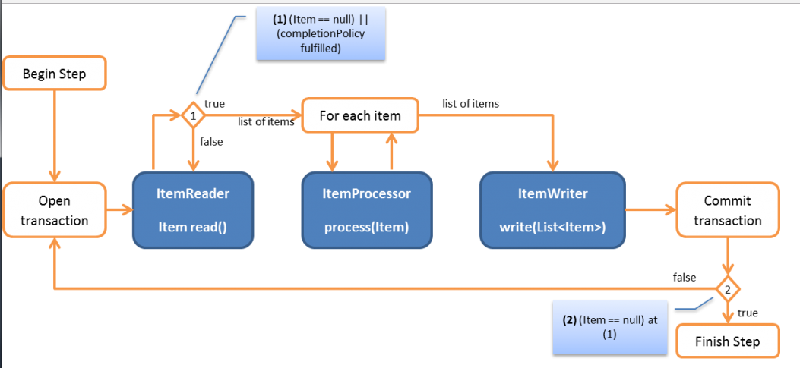
Weitere Features
Job-Restart / Job-Stop
  http://docs.spring.io/spring-batch/trunk/reference/htmlsingle/#restartability
  http://docs.spring.io/spring-batch/trunk/reference/htmlsingle/#stoppingAJob
  http://docs.spring.io/spring-batch/trunk/reference/htmlsingle/#stoppingAJobManuallyForBusinessReasons
Transaktions-Management
  http://docs.spring.io/spring-batch/trunk/reference/htmlsingle/#controllingRollback
  http://docs.spring.io/spring-batch/trunk/reference/htmlsingle/#transactions
  https://blog.codecentric.de/en/2012/03/transactions-in-spring-batch-part-1-the-basics/
  https://blog.codecentric.de/en/2012/03/transactions-in-spring-batch-part-2-restart-cursor-based-reading-and-listeners/
  https://blog.codecentric.de/en/2012/03/transactions-in-spring-batch-part-3-skip-and-retry/

Slide 29
Nützliche Links
Source Code und Slides dieser Präsentation
https://github.com/goldschmiede/anderscore-froscon-2015-spring-batch
Spring Framework Reference Documentation (V. 4.1.6)
http://docs.spring.io/spring/docs/4.1.6.RELEASE/spring-framework-reference/htmlsingle/
Spring API
http://docs.spring.io/spring/docs/current/javadoc-api/
Spring Batch Reference Documentation
http://docs.spring.io/spring-batch/trunk/reference/htmlsingle/
Spring Batch API
http://docs.spring.io/spring-batch/apidocs/
Spring Batch Tutorial
http://www.mkyong.com/tutorials/spring-batch-tutorial/

